Slide 1


令和７年度 クイズコンテスト
クイズ博士で賞
受賞作品 紹介
3,409作品のご応募があり、
審査の結果22作品が受賞されました。

Slide 2
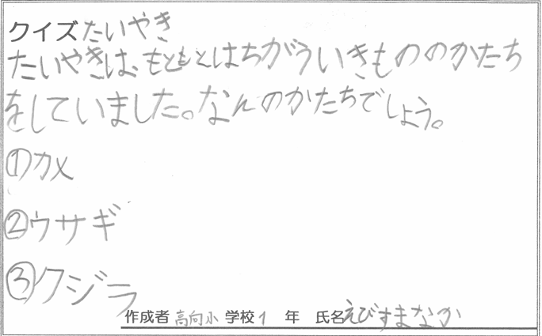
１年生クイズ博士で賞
★ クイズ ★

Slide 3
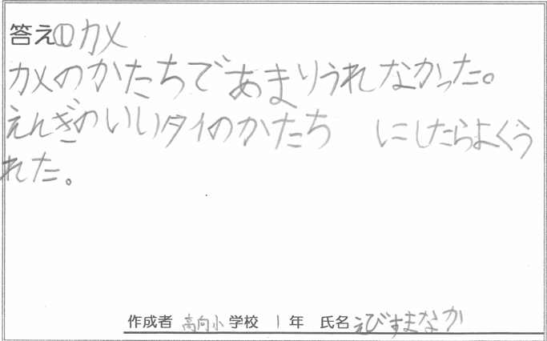
★ 答え ★

Slide 4
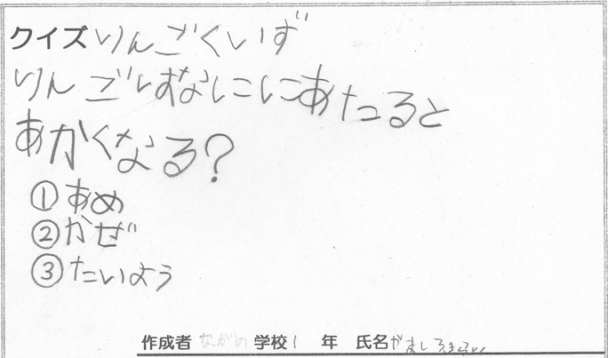
１年生クイズ博士で賞
★ クイズ ★

Slide 5
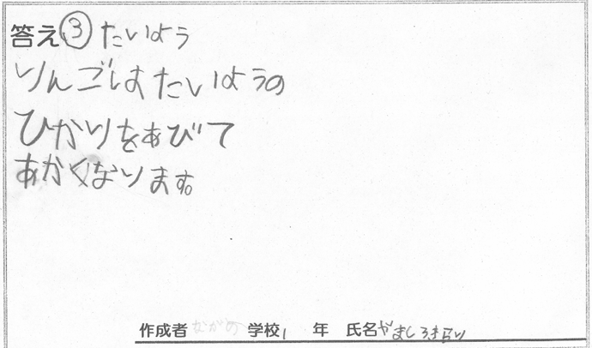
★ 答え ★

Slide 6
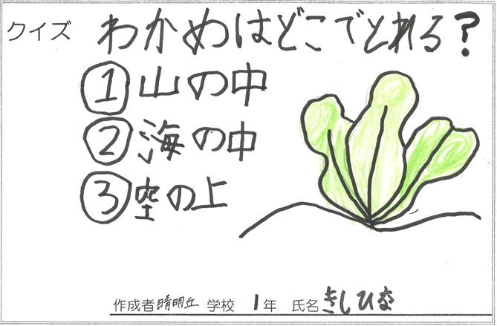
１年生クイズ博士で賞
★ クイズ ★

Slide 7
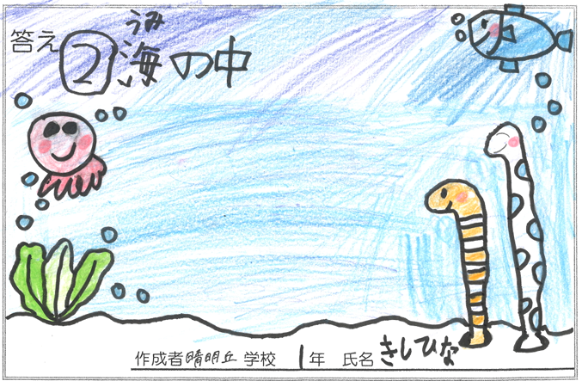
★ 答え ★

Slide 8
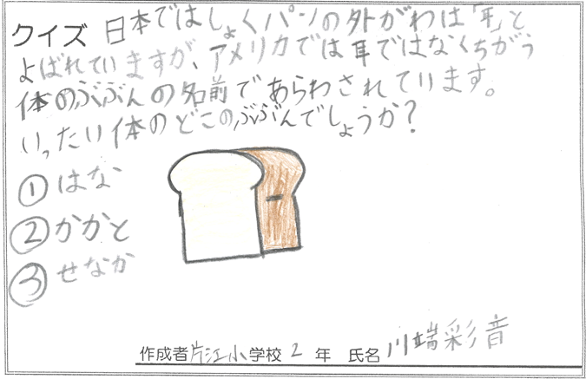
２年生クイズ博士で賞
★ クイズ ★

Slide 9
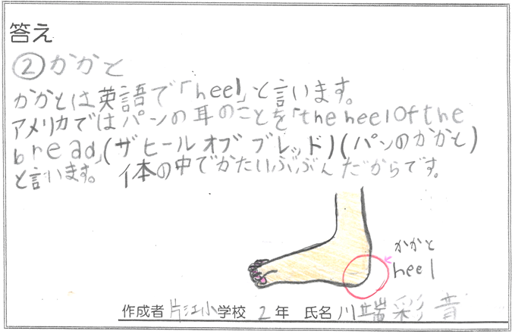
★ 答え ★

Slide 10
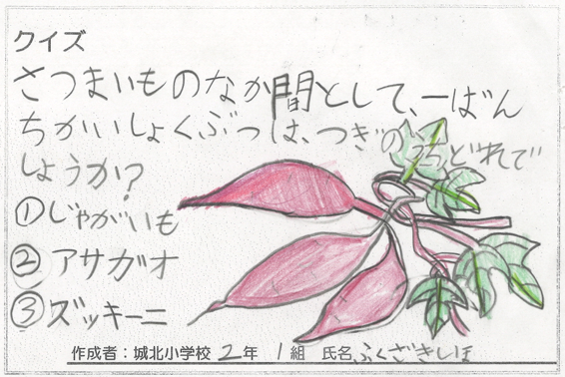
２年生クイズ博士で賞
★ クイズ ★

Slide 11
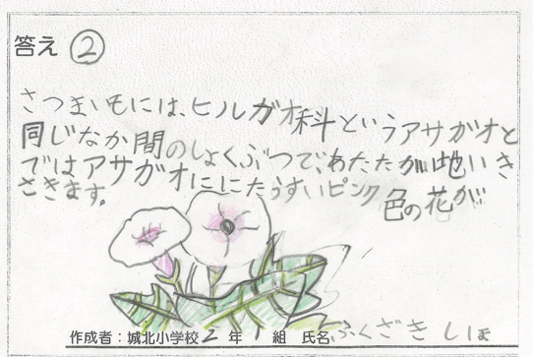
★ 答え ★

Slide 12
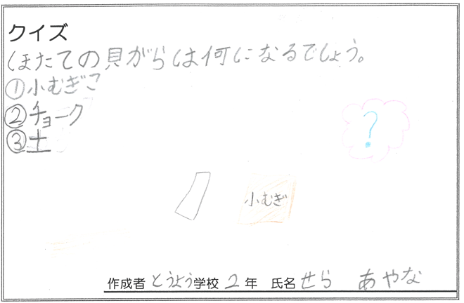
２年生クイズ博士で賞
★ クイズ ★

Slide 13
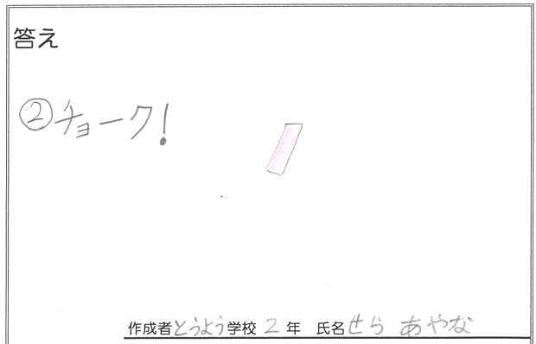
★ 答え ★

Slide 14
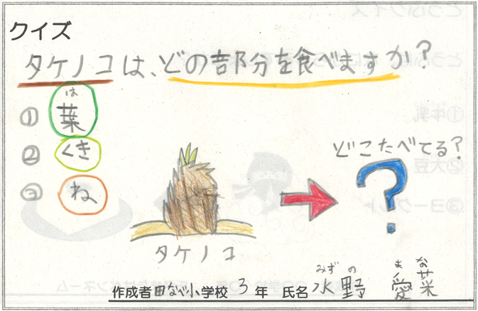
★ クイズ ★
３年生クイズ博士で賞

Slide 15
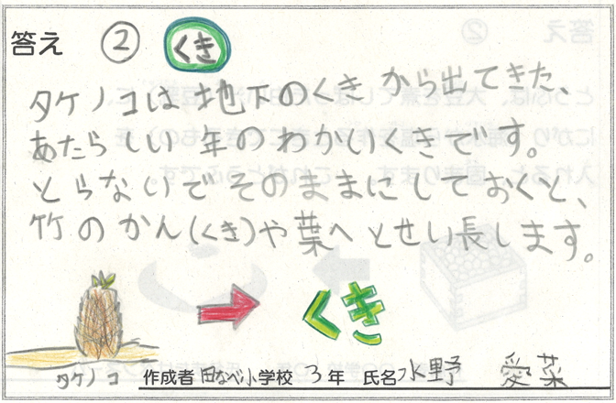
★ 答え ★

Slide 16
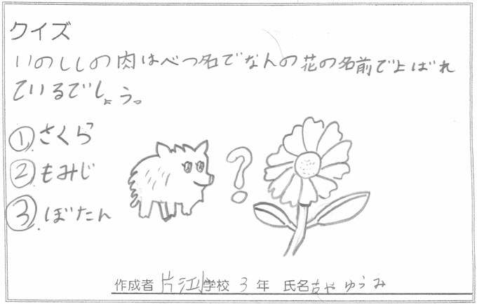
２年生クイズ博士で賞
★ クイズ ★

Slide 17
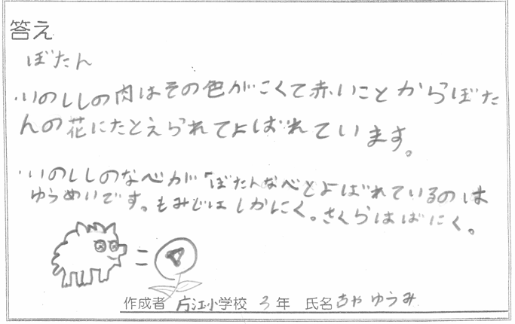
★ 答え ★

Slide 18
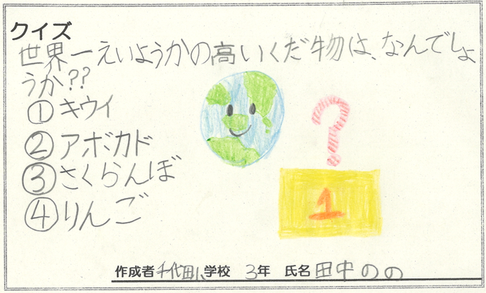
２年生クイズ博士で賞
★ クイズ ★

Slide 19
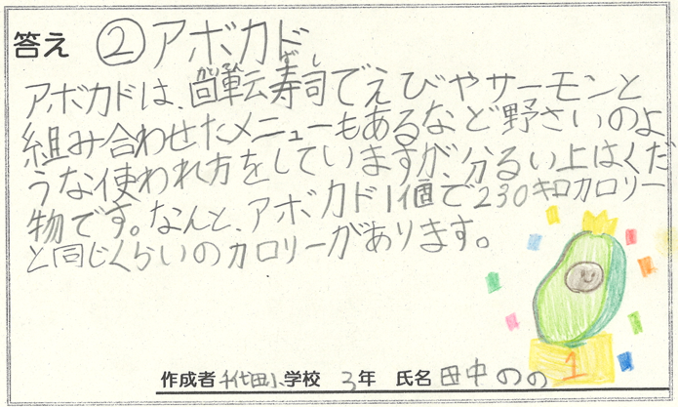
★ 答え ★

Slide 20
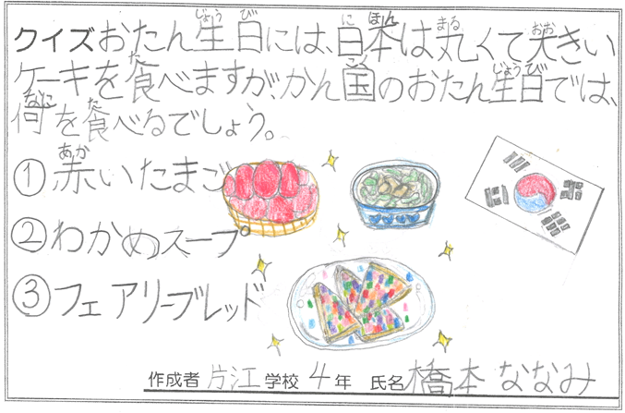
４年生クイズ博士で賞
★ クイズ ★

Slide 21
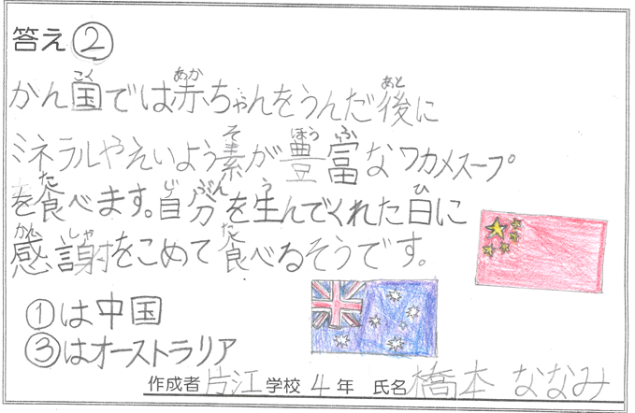
★ 答え ★

Slide 22
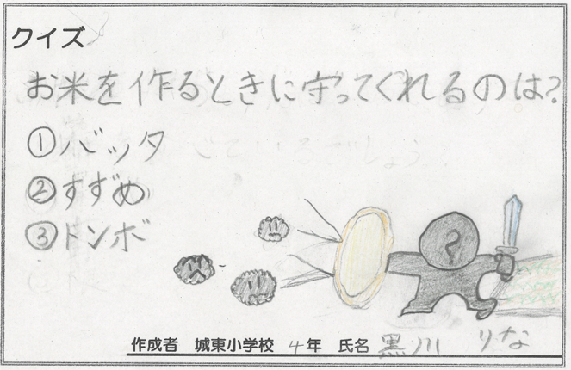
４年生クイズ博士で賞
★ クイズ ★

Slide 23
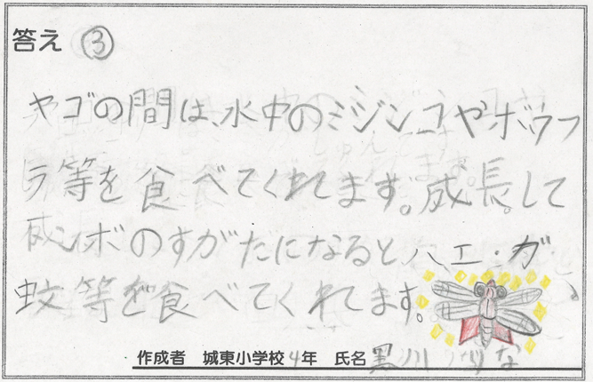
★ 答え ★

Slide 24
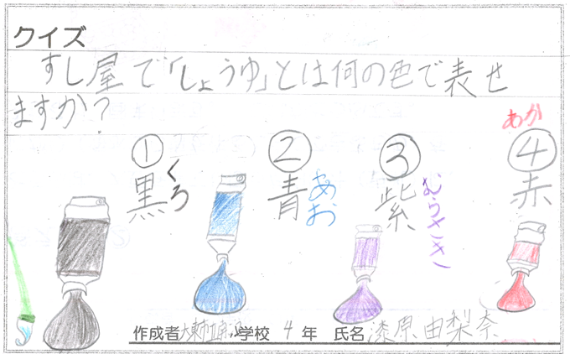
４年生クイズ博士で賞
★ クイズ ★

Slide 25
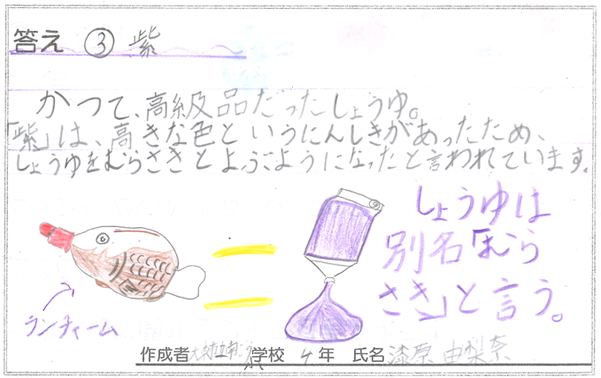
★ 答え ★

Slide 26
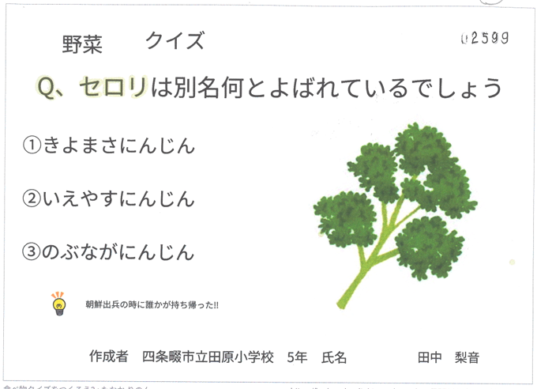
５年生クイズ博士で賞
★ クイズ ★

Slide 27
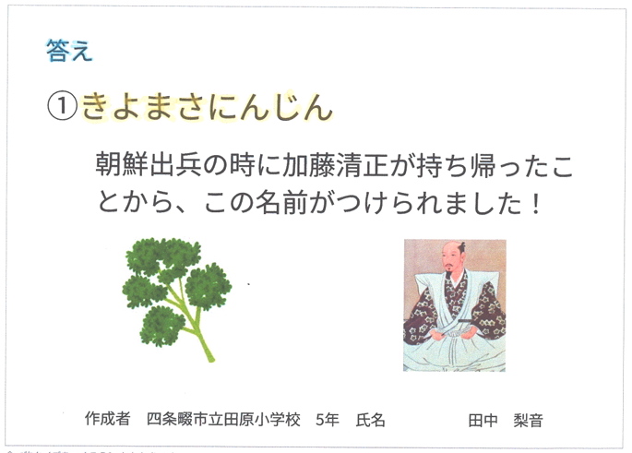
★ 答え ★

Slide 28
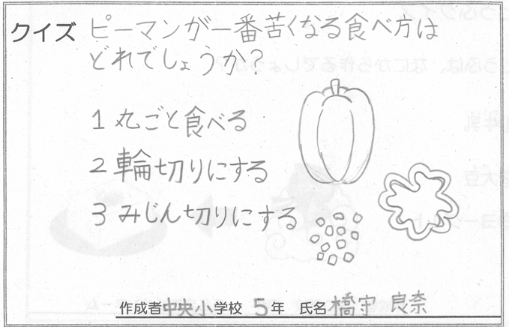
５年生クイズ博士で賞
★ クイズ ★

Slide 29
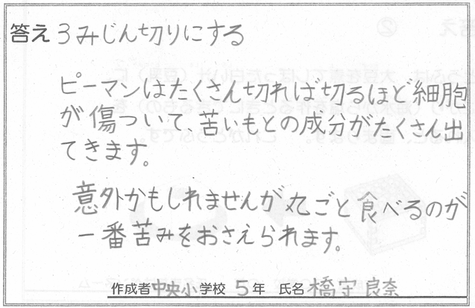
★ 答え ★

Slide 30
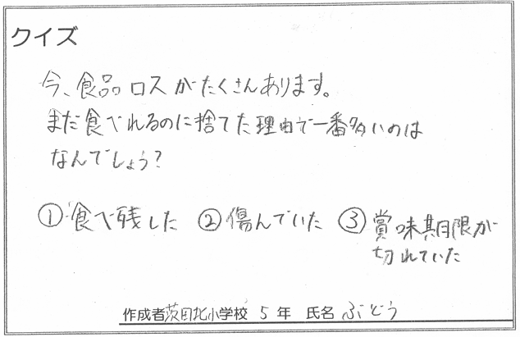
５年生クイズ博士で賞
★ クイズ ★

Slide 31
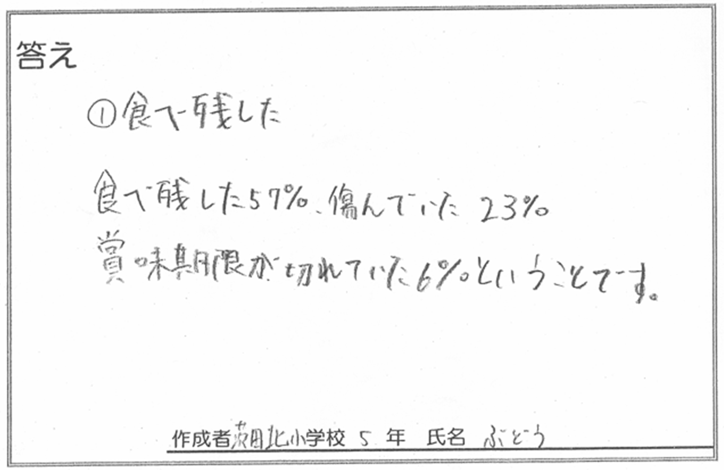
★ 答え ★

Slide 32
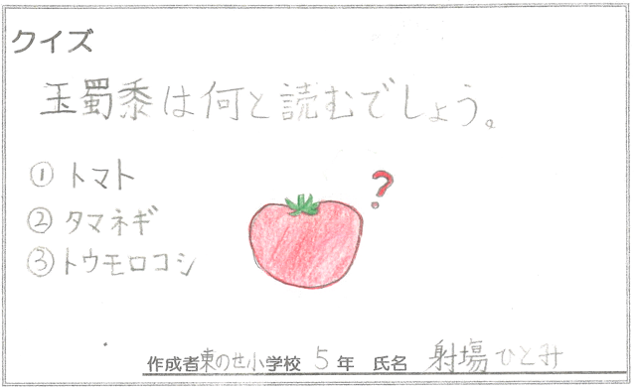
５年生クイズ博士で賞
★ クイズ ★

Slide 33
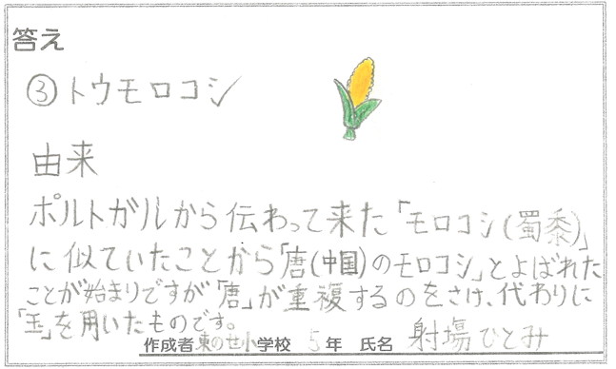
★ 答え ★

Slide 34
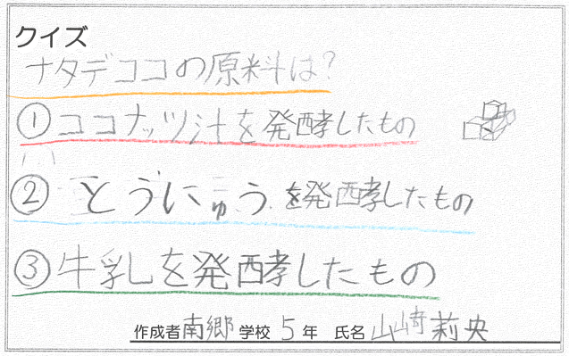
５年生クイズ博士で賞
★ クイズ ★

Slide 35
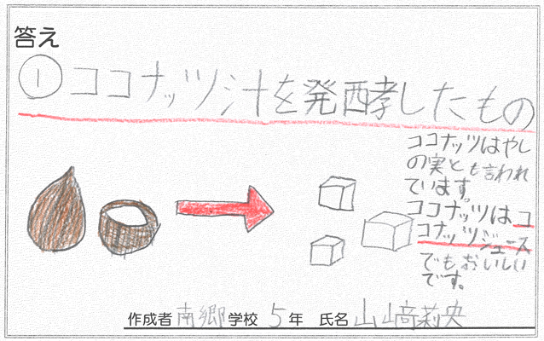
★ 答え ★

Slide 36
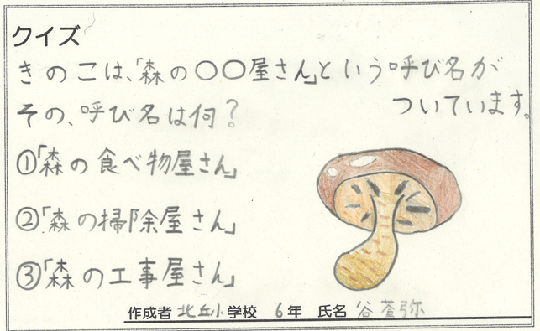
６年生クイズ博士で賞
★ クイズ ★

Slide 37
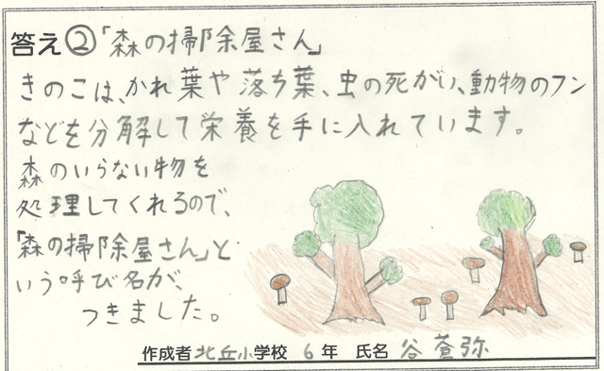
★ 答え ★

Slide 38
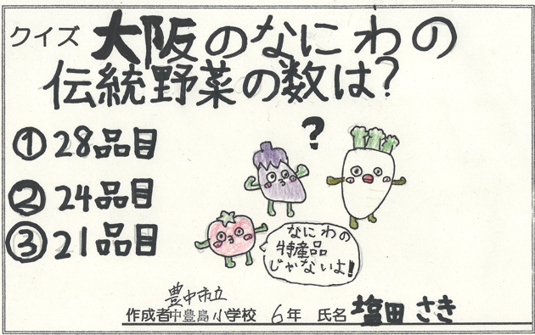
６年生クイズ博士で賞
★ クイズ ★

Slide 39
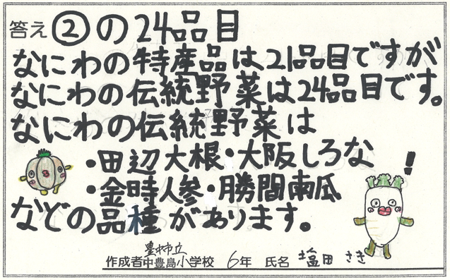
★ 答え ★

Slide 40
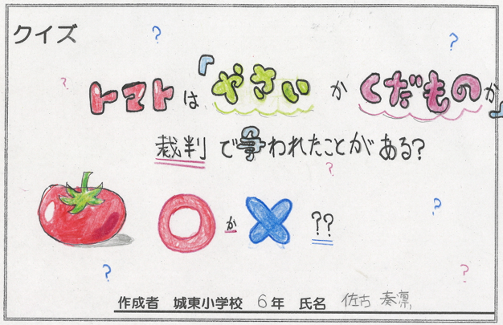
６年生クイズ博士で賞
★ クイズ ★

Slide 41
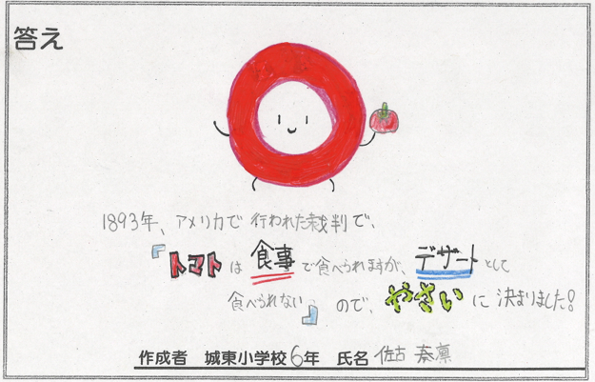
★ 答え ★

Slide 42
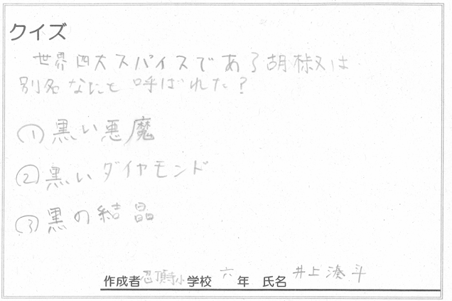
６年生クイズ博士で賞
★ クイズ ★

Slide 43
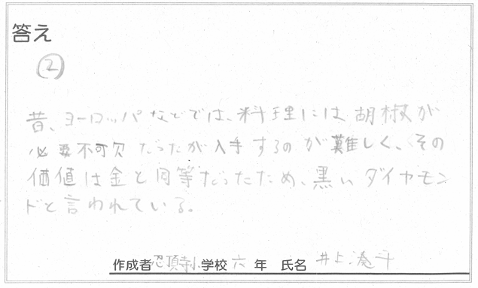
★ 答え ★

Slide 44
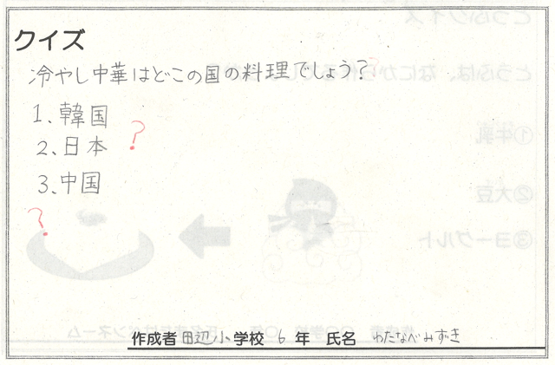
６年生クイズ博士で賞
★ クイズ ★

Slide 45
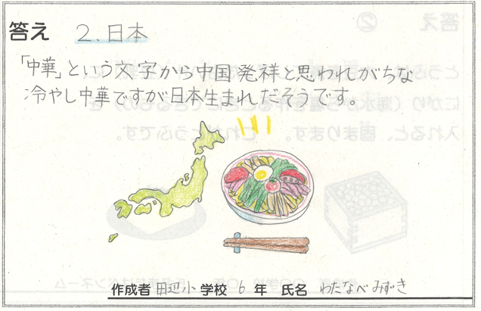
★ 答え ★

